Slide 1

Tytuł prezentacji
Imię Nazwisko

Slide 3
Nagłówek
Slajd z tekstem
Wideo może być bardzo pomocne w przedstawieniu swojego punktu widzenia. Po kliknięciu łącza wideo online można wstawić kod osadzania dla wideo, które chcesz dodać. Możesz również wpisać słowo kluczowe, aby wyszukać w trybie online wideo, które najbardziej pasuje do danego dokumentu.
Aby dokument wyglądał na utworzony w sposób profesjonalny, program Word udostępnia dopełniające się wzajemnie projekty nagłówków, stopek, stron tytułowych i pól tekstowych. Na przykład można dodać pasujące do siebie stronę tytułową, nagłówek i pasek boczny. Kliknij kartę Wstawianie, a następnie wybierz żądane elementy z różnych galerii.
Motywy i style również pomagają zachować spójność dokumentu. Po kliknięciu karty Projektowanie i wybraniu nowego motywu obrazy, wykresy i grafika SmartArt zostaną zmienione zgodnie z nowym motywem. Po zastosowaniu stylów nagłówki zostaną zmienione zgodnie z nowym motywem.

Slide 4
Nagłówek
Slajd z tekstem (2 kolumny)
Wideo może być bardzo pomocne w przedstawieniu swojego punktu widzenia. Po kliknięciu łącza wideo online można wstawić kod osadzania dla wideo, które chcesz dodać. Możesz również wpisać słowo kluczowe, aby wyszukać w trybie online wideo, które najbardziej pasuje do danego dokumentu.
Aby dokument wyglądał na utworzony w sposób profesjonalny, program Word udostępnia dopełniające się wzajemnie projekty nagłówków, stopek, stron tytułowych i pól tekstowych. Na przykład można dodać pasujące do siebie stronę tytułową, nagłówek i pasek boczny. Kliknij kartę Wstawianie, a następnie wybierz żądane elementy z różnych galerii.

Slide 5
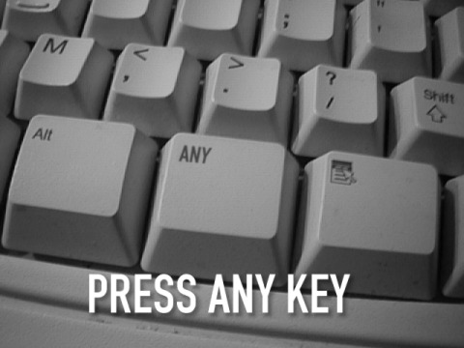
Nagłówek
Slajd z tekstem i obrazem
Aby dokument wyglądał na utworzony w sposób profesjonalny, program Word udostępnia dopełniające się wzajemnie projekty nagłówków, stopek, stron tytułowych i pól tekstowych. Na przykład można dodać pasujące do siebie stronę tytułową, nagłówek i pasek boczny. Kliknij kartę Wstawianie, a następnie wybierz żądane elementy z różnych galerii.

Slide 6
Nagłówek
Slajd z obrazem

Slide 8
Tytuł
Dodatkowy tekst

Slide 9
nagłówek
Slajd z wykresem i opisem
Aby dokument wyglądał na utworzony w sposób profesjonalny, program Word udostępnia dopełniające się wzajemnie projekty nagłówków, stopek, stron tytułowych i pól tekstowych. Na przykład można dodać pasujące do siebie stronę tytułową, nagłówek i pasek boczny. Kliknij kartę Wstawianie, a następnie wybierz żądane elementy z różnych galerii.

Slide 10
nagłówek
Slajd z wykresem

Slide 11
nagłówek
Slajd z punktami (3)
Wideo może być bardzo pomocne w przedstawieniu swojego punktu widzenia. Po kliknięciu łącza wideo online można wstawić kod osadzania dla wideo, które chcesz dodać. Możesz również wpisać słowo kluczowe, aby wyszukać w trybie online wideo, które najbardziej pasuje do danego dokumentu.
Aby dokument wyglądał na utworzony w sposób profesjonalny, program Word udostępnia dopełniające się wzajemnie projekty nagłówków, stopek, stron tytułowych i pól tekstowych. Na przykład można dodać pasujące do siebie stronę tytułową, nagłówek i pasek boczny. Kliknij kartę Wstawianie, a następnie wybierz żądane elementy z różnych galerii.
Motywy i style również pomagają zachować spójność dokumentu. Po kliknięciu karty Projektowanie i wybraniu nowego motywu obrazy, wykresy i grafika SmartArt zostaną zmienione zgodnie z nowym motywem. Po zastosowaniu stylów nagłówki zostaną zmienione zgodnie z nowym motywem.

Slide 12
nagłówek
Slajd z punktami (2)
Motywy i style również pomagają zachować spójność dokumentu. Po kliknięciu karty Projektowanie i wybraniu nowego motywu obrazy, wykresy i grafika SmartArt zostaną zmienione zgodnie z nowym motywem. Po zastosowaniu stylów nagłówki zostaną zmienione zgodnie z nowym motywem.
Wideo może być bardzo pomocne w przedstawieniu swojego punktu widzenia. Po kliknięciu łącza wideo online można wstawić kod osadzania dla wideo, które chcesz dodać. Możesz również wpisać słowo kluczowe, aby wyszukać w trybie online wideo, które najbardziej pasuje do danego dokumentu.

Slide 13
nagłówek
Slajd z punktami (1)
Aby dokument wyglądał na utworzony w sposób profesjonalny, program Word udostępnia dopełniające się wzajemnie projekty nagłówków, stopek, stron tytułowych i pól tekstowych. Na przykład można dodać pasujące do siebie stronę tytułową, nagłówek i pasek boczny. Kliknij kartę Wstawianie, a następnie wybierz żądane elementy z różnych galerii.

Slide 14
nagłówek
Slajd przerywnik
Dodatkowy tekst

Slide 15
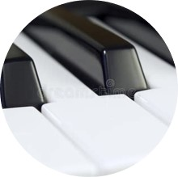
nagłówek
Linia czasu
III wiek p.n.e.
Organy
Klawiatura muzyczna. Pierwsze stosowane były np. w organach. Chociaż nie wiadomo, czy te pierwsze datowane na III wiek p.n.e. zbudowane przez aleksandryjskiego matematyka Ktesibiosa je już miały.

Slide 16
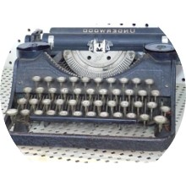
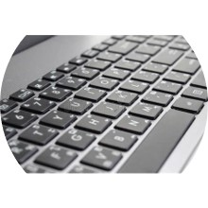
Rok 1867
Maszyna do pisania
Klawiatura komputerowa
Pierwsze zbliżone do używanych dzisiaj zbudował Christoper Sholes (współpracując z panami Gliddenem i Soule) w USA.
Pierwsza 82 klawiszowa klawiatura dodana została do komputera IBM PC/XT. Popularne używane dzisiaj mają 104 klawisze. Specjalizowane multimedialne mają ich czasami aż 145.
Sierpień 1981

Slide 17
Listopad 2028
Wygodna klawiatura komputerowa
Planowana premiera. Oparta na standardzie PC XT/AT. Posiada WSZYSTKIE niezbędne do wygodnej pracy klawisze, w tym przycisk ANY.

Slide 18

Notka biograficzna
Imię Nazwisko
Czytanie w nowym widoku do czytania jest również łatwiejsze. Możesz zwinąć części dokumentu i skupić się na odpowiednim tekście. Jeśli musisz przerwać czytanie przed osiągnięciem końca dokumentu, program Word będzie wskazywać miejsce, w którym przerwano pracę — nawet na innym urządzeniu.
Nowe przyciski programu Word są wyświetlane w miejscach, w których są potrzebne, pozwalając zaoszczędzić czas. Aby zmienić sposób dopasowania obrazu w dokumencie, kliknij ten obraz, a obok niego zostanie wyświetlony przycisk prowadzący do opcji układu. Podczas pracy w tabeli kliknij w dowolnym miejscu, aby dodać wiersz lub kolumnę, a następnie kliknij znak plusa.

Slide 19
+48 32 237-xx-xx
konto@domena.org
Dodatkowy tekst
https://x.com/test_test

